Slide 1
String Formatting

Slide 2
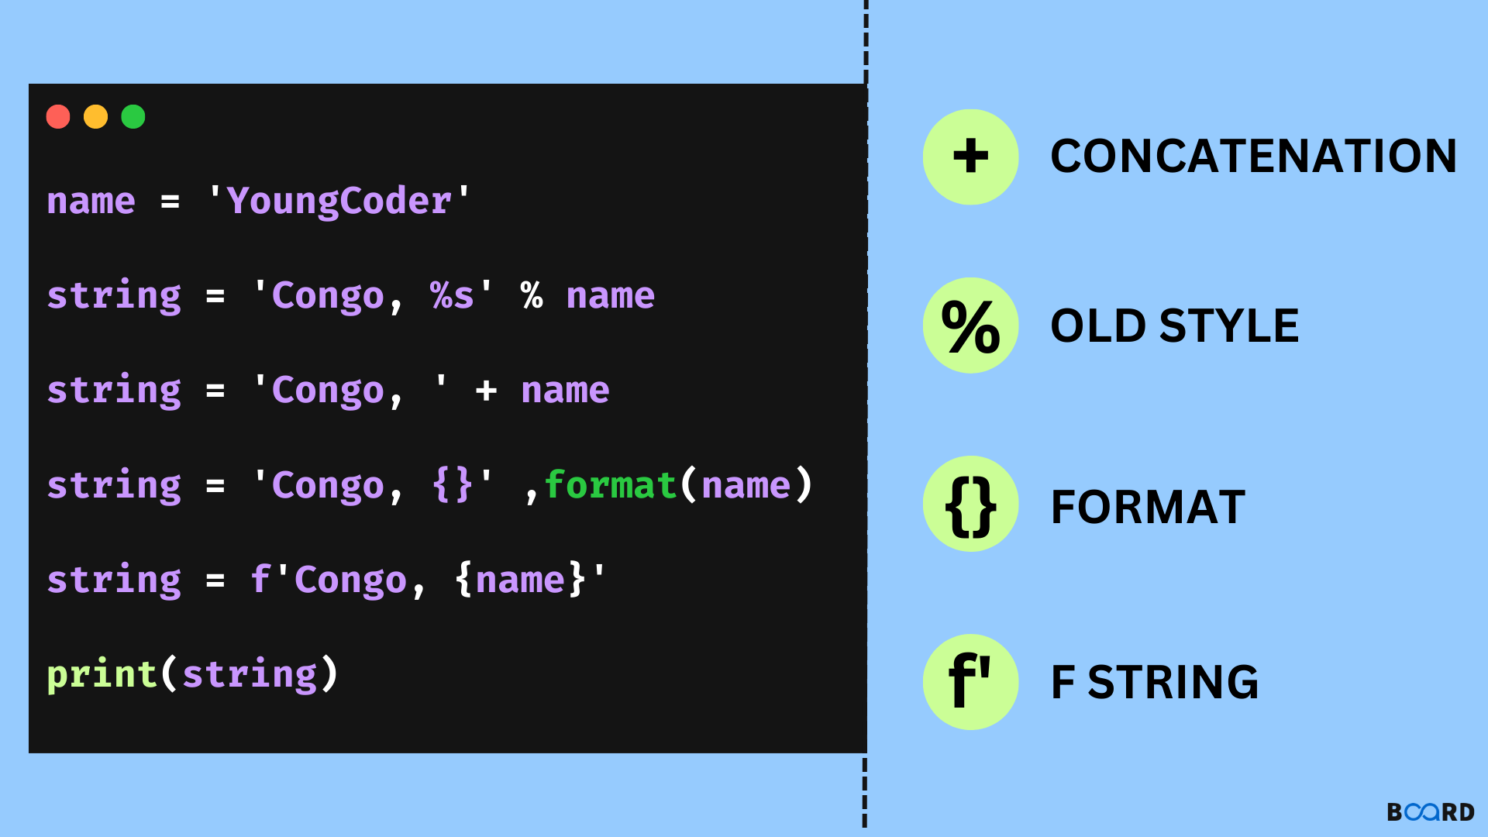
Formatting

Slide 3
Concatenation Formatting
چسباندن یا اتصال رشته‌ها

Slide 4
name = 'Abc'
year = 2014
string = 'Hello, ' + name
print(string)
string = name + ' was started in ' + str(year)
print(string)
Hello, Abc Abc was started in 2014

Slide 5
name = 'Abc'
year = 2014
string = 'Hello, %s ' % name
print(string)
string = '%s was started in %d' % (name, year)
print(string)

Slide 6
.format ()
name = 'Abc'
year = 2014
string = '{} was started in {}'.format(name, year)
print(string)
string = '{0} was started in {1}'.format(name, year)
print(string)
yw = {'name': 'YoungWonks', 'year': 2014}
string = "{name} was started in {year}.".format(name=yw['name'], year=yw['year'])
print(string)

Slide 7
string formatting
name = 'Abc '
year = 2014
string = f'{name} was started in {year}'
print(string)
string = f'{name} was started in {2013 + 1}.'
print(string)
yw = {'name': 'YoungWonks', 'year': 2014}
string = f"{yw['name']} was started in {yw['year']}."
print(string)

Slide 8
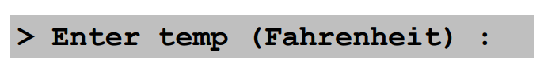

بررسی ورودی‌های متفاوت
خط فرمان به شکل زیر خواهد بود:
پاسخ ما:

Slide 9
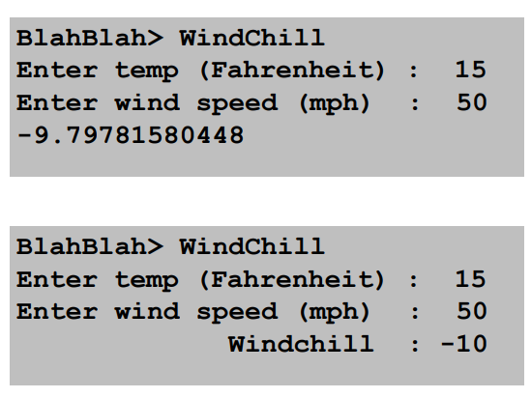
Formatting

Slide 10
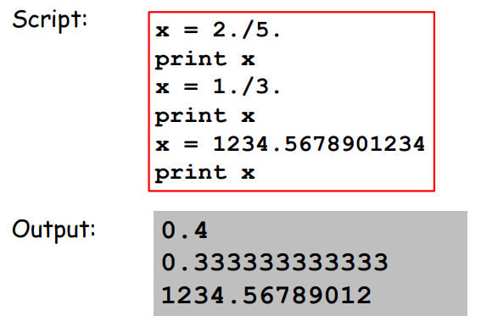
پرینت بدون قالب‌دهی
( )
( )
( )

Slide 11
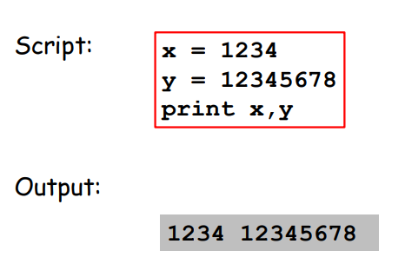
پرینت بدون قالب‌دهی
( )

Slide 12
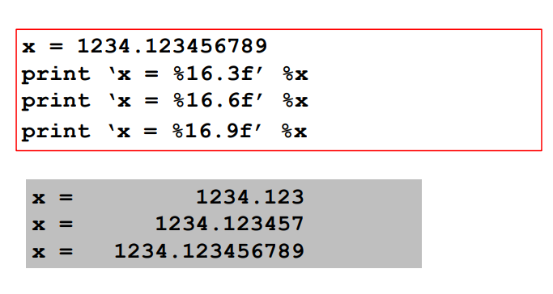
قالب‌دهی %f
( )
( )
( )

Slide 13
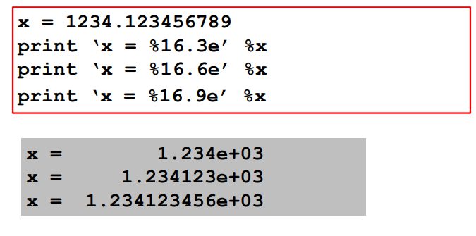
قالب‌دهی %e
( )
( )
( )

Slide 14
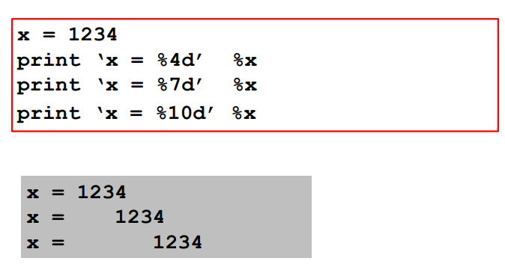
قالب‌دهی %d
( )
( )
( )

Slide 15
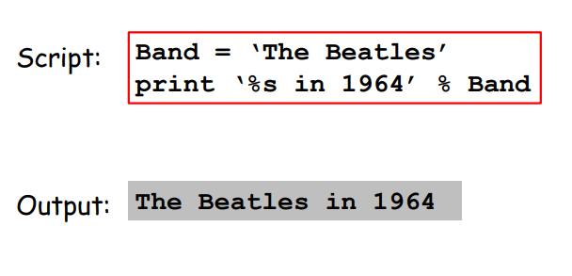
قالب‌دهی %s
( )

Slide 16
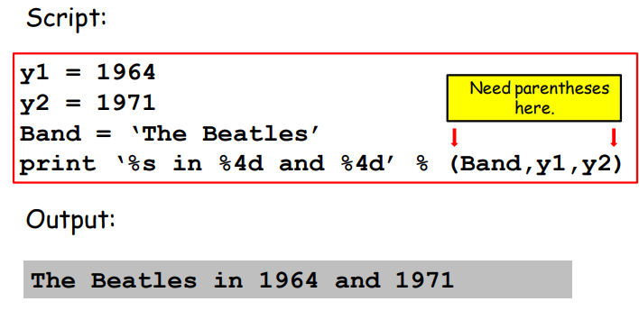
قالب‌دهی بیش از یک عبارت
( )

Slide 17
چرا خوانایی مهم است؟

Slide 18
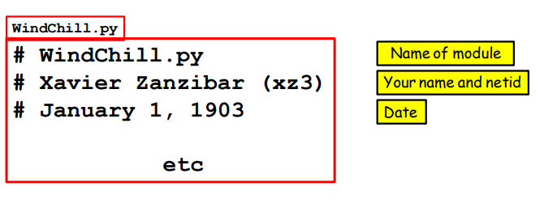
نکته‌ای دیگر:

Slide 19
تمرین
یک پیام تبلیغاتی ایجاد کنید.

Slide 20
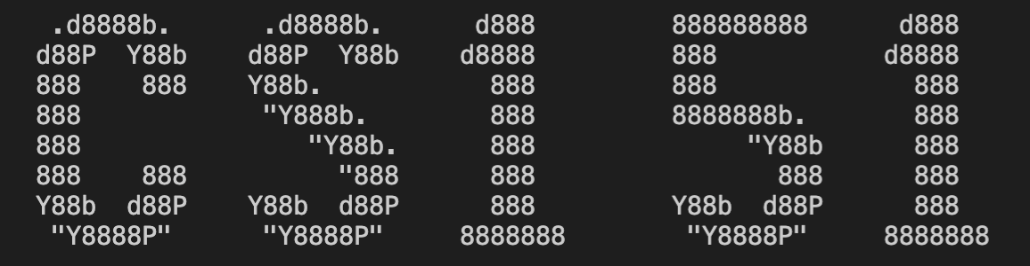
تمرین

